Slide 1




TRƯỜNG TIỂU HỌC ……
CHÀO MỪNG QUÝ THẦY CÔ
VỀ DỰ GIỜ THĂM LỚP
Môn Tiếng Việt lớp 3
KỂ CHUYỆN: CHIẾC GƯƠNG
Giáo viên:
Lớp: 3

Slide 2
Thứ……ngày…..tháng…..năm…….
TIẾNG VIỆT
TRÒ CHƠI:

Slide 3
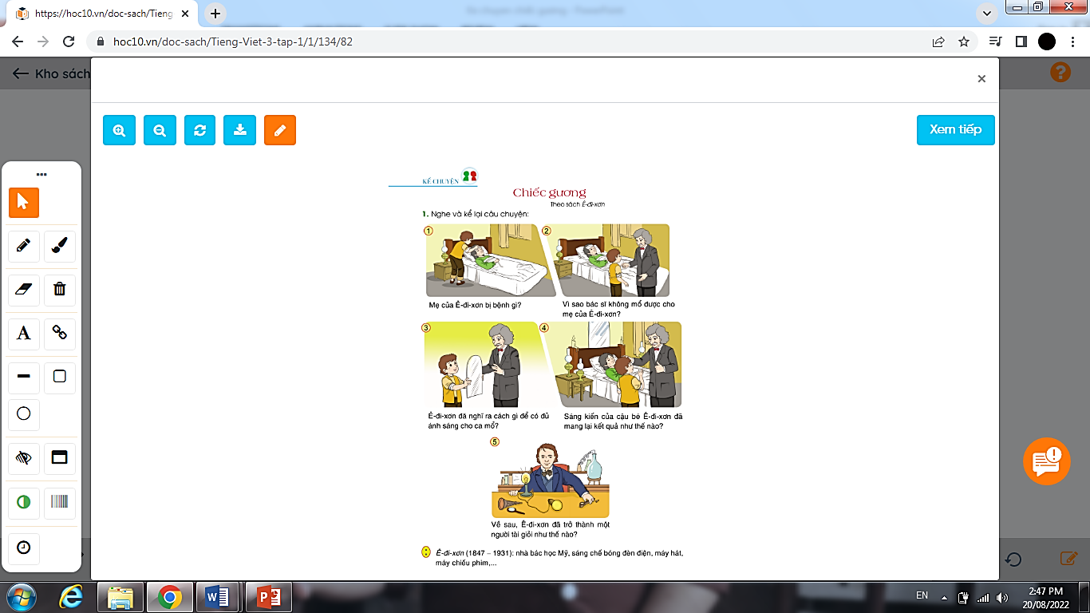
Thứ……ngày…..tháng…..năm…….
TIẾNG VIỆT
KỂ CHUYỆN: CHIẾC GƯƠNG

Slide 4
Thứ……ngày…..tháng…..năm…….
TIẾNG VIỆT
KỂ CHUYỆN: CHIẾC GƯƠNG
1. Tìm hiểu những việc cần làm trước khi kể chuyện.
Quan sát sơ đồ kể chuyện:
Mẹ của Ê- đi-xơn bị bệnh gì ?
Vì sao bác sĩ không mổ được cho mẹ của Ê- đi- xơn?
Ê- đi- xơn đã nghĩ ra cách gì để có đủ ánh sáng cho ca mổ?
Sáng kiến của cậu bé Ê-đi- xơn đã mang lại kết quả như thế nào?
Về sau, Ê-đi-xơn đã trở thành một người tài giỏi như thế nào?

Slide 5
Thứ……ngày…..tháng…..năm…….
TIẾNG VIỆT
KỂ CHUYỆN: CHIẾC GƯƠNG
2. Nghe câu chuyện.

Slide 6
Thứ……ngày…..tháng…..năm…….
TIẾNG VIỆT
KỂ CHUYỆN: CHIẾC GƯƠNG
3. Kể chuyện trong nhóm.
- Chúng ta cùng thảo luận nhóm, kể chuyện trong nhóm. Các bạn trong nhóm góp ý chân thành cho bạn mình sau khi nghe bạn kể chuyện.
4. Kể chuyện trước lớp
- Các nhóm cử đại diện kể trước lớp. Cả lớp cùng nghe và góp ý cho bạn điều chỉnh.

Slide 7
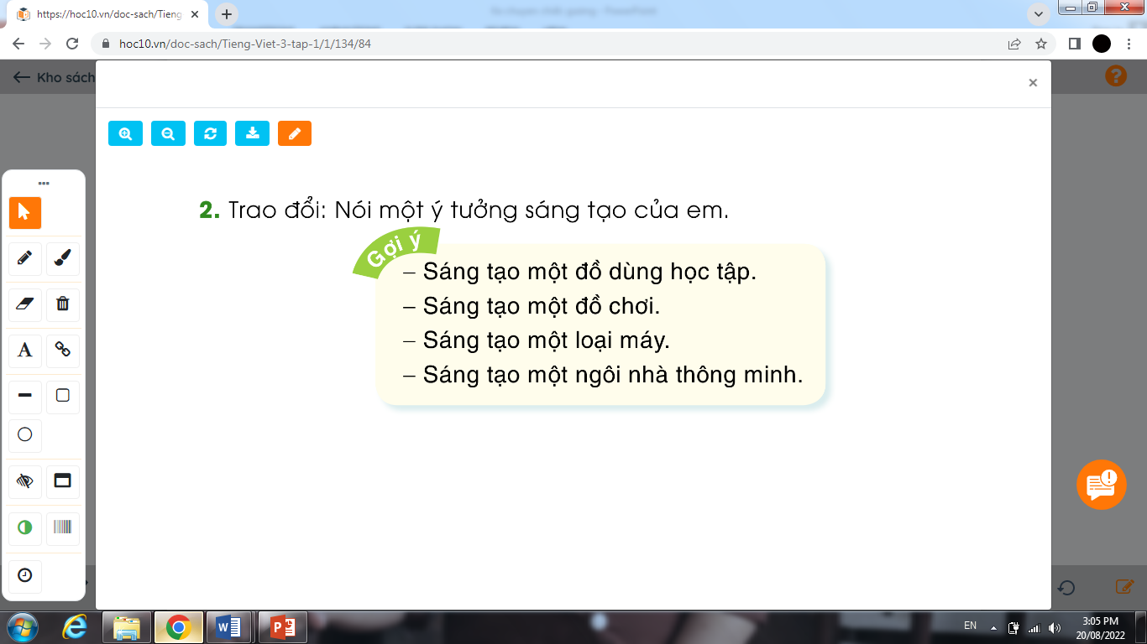
Thứ……ngày…..tháng…..năm…….
TIẾNG VIỆT
KỂ CHUYỆN: CHIẾC GƯƠNG
TRAO ĐỔI
Nói một ý tưởng sáng tạo của em

Slide 8

XIN CHÂN THÀNH CẢM ƠN
QUÝ THẦY CÔ GIÁO VÀ CÁC EM
Notes:
8

